Slide 1
Биздин курчаган информация
5-класс

Slide 2
Информация – бул силер мектептен алуучу билимдер, китептен, телебер\\лърдън иргеп алган маалымат, радиодон же пикирлешкен адамдардан уккан жаёылыктар.

Slide 3
Информация – бул бизди курчап турган д\йнъ тууралуу маалымат

Slide 4
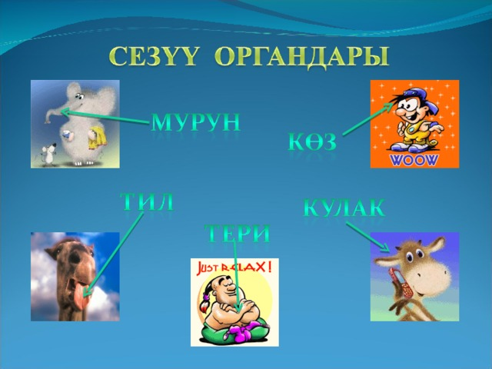

Slide 6
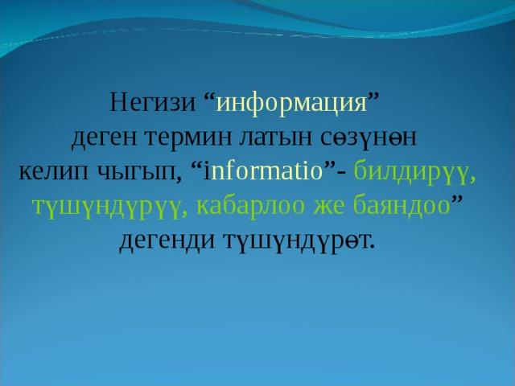

Slide 7
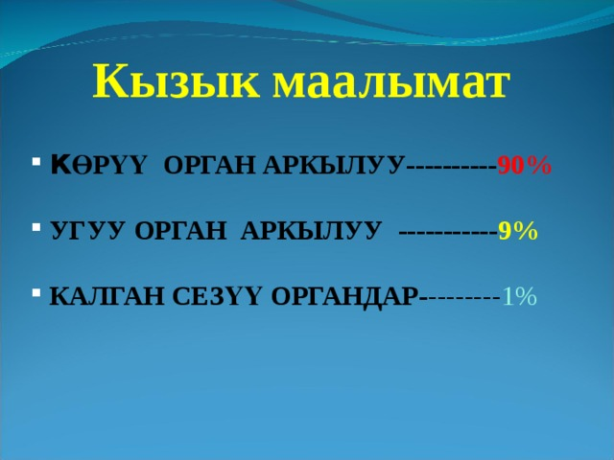

Slide 8
Үйгө тапшырма.
§ 7.
40-бет.
Суроолорго жооп жазабыз.

